Slide 1
属灵恩赐Gifts of the Holy Spirit
被圣灵所赐予或添加，并在教会事奉中被使用的能力。
A spiritual gift is any ability that is empowered by the Holy Spirit and used in any ministry of the church.

Slide 2
属灵恩赐Gifts of the Holy Spirit
包括两大类能力：
与天然能力相关（例如：教导，怜悯，关怀，治理……）；
与天然能力较少（不）相关（例如：说预言，医治，赶鬼……）

Slide 3
圣灵赐下属灵恩赐的目的：
➢ 叫人得益处（林前12：7）；
➢ 造就人（林前14：26）；
➢ 建造（装备）教会。

Slide 4
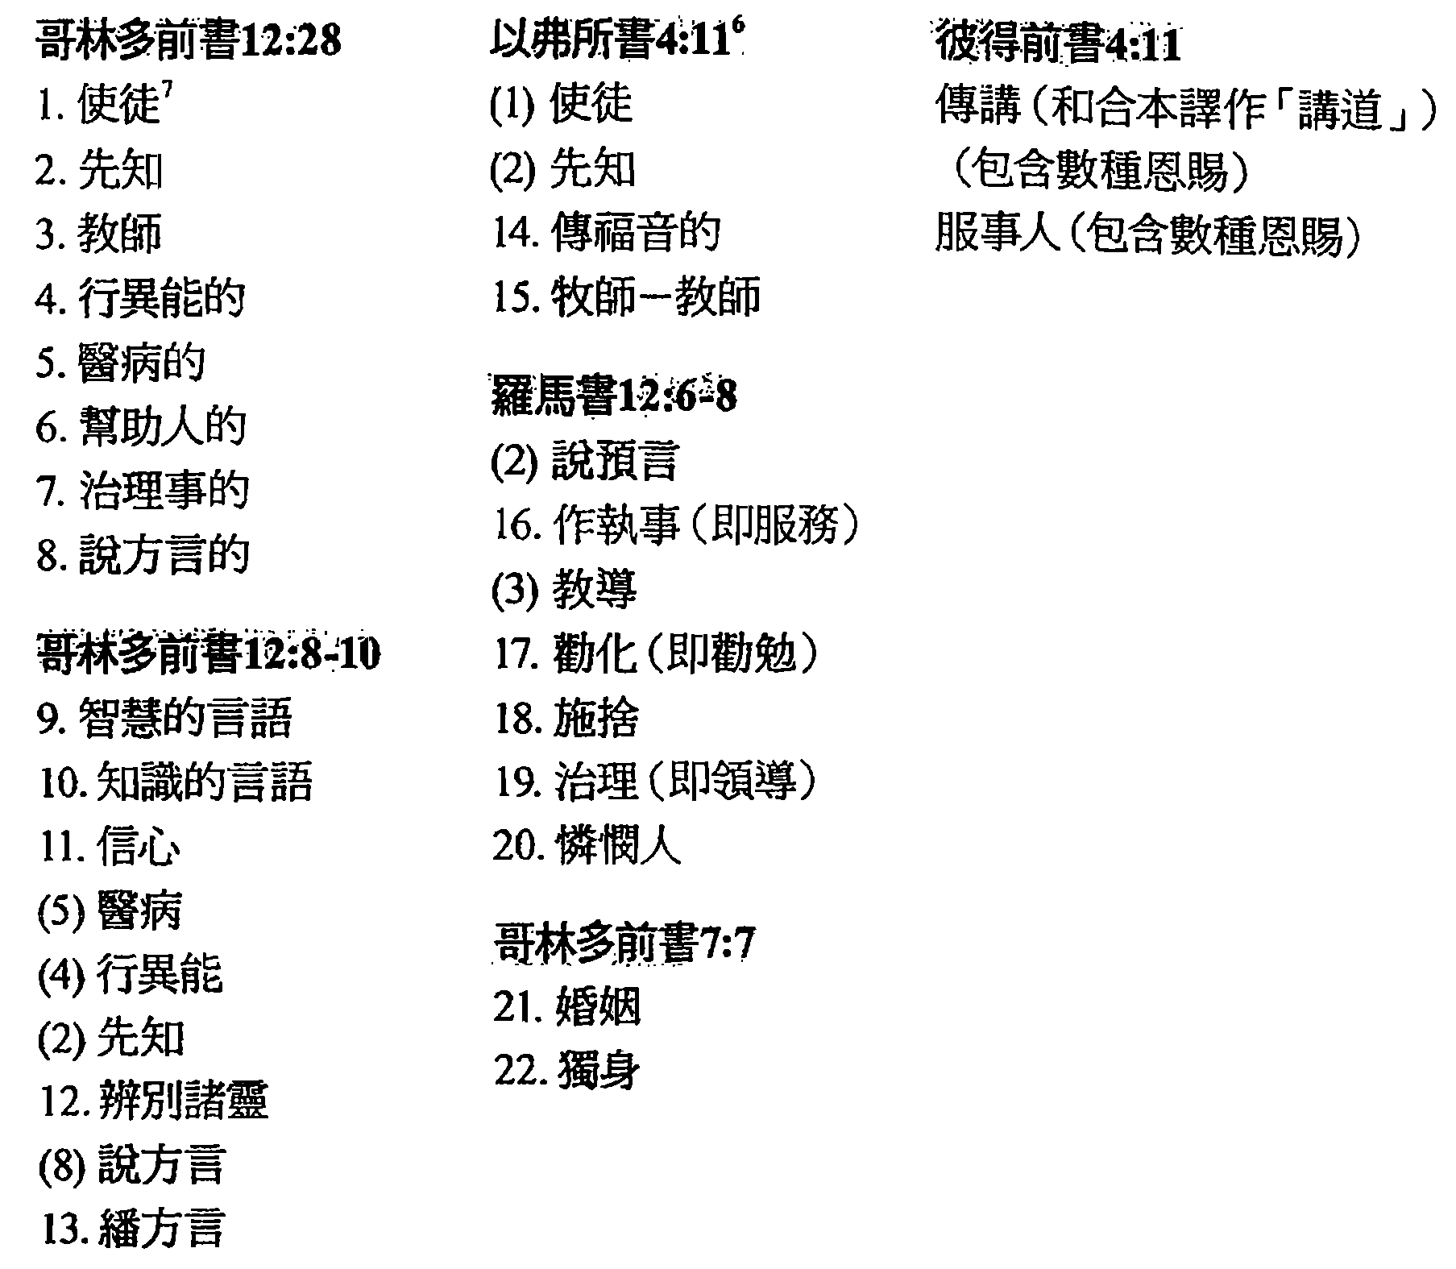

Slide 5
圣灵赐下丰富多样的恩赐（彼前4：10 -11）
➢ 没有两个人恩赐完全一样；
➢ 简略分为两大类恩赐：讲道的，服侍人的。
➢ 彼此搭配，彼此依赖。
➢ 没有一个人拥有所有恩赐
➢ 没有一个恩赐被所有人拥有
➢ 圣灵在分赐和收回恩赐上的主权
➢ 不可根据属灵恩赐的大小来判断基督徒生命的成熟度

